Slide 1
საქართველოს გარემოს დაცვისა და სოფლის მეურნეობის სამინისტრო
ქალაქ რუსთავში შ.პ.ს. „თეიმურაზ ჯანგულაშვილი და კომპანია”-ს ცემენტის საწარმოს მშენებლობისა და
ექსპლუატაციის პროექტის სკოპინგის ანგარიში

Slide 2
საქართველოს კანონის ,,გარემოსდაცვითი შეფასების კოდექსი’’ პროცედურები
სკოპინგის ანგარიში
საზოგადოების ინფორმირება, საჯარო განხილვა, მოსაზრებების გათვალისწინება
სკოპინგის დასკვნა
გზშ-ს ანგარიში
საზოგადოების ინფორმირება, საჯარო განხილვა, მოსაზრებების გათვალისწინება
გარემოსდაცვითი გადაწყვეტილება

Slide 3
პროექტის მოკლე აღწერა
შ.პ.ს. „თეიმურაზ ჯანგულაშვილი და კომპანია”-ს ცემენტის საწარმოს (კლინკერის, თაბაშირისა და დანამატების დაფქვით) მშენებლობა და ექსპლუატაცია გათვალისწინებულია ქ. რუსთავის სამრეწველო ზონაში, ცემენტის ქარხნის და რკინიგზის ხაზის მიმდებარედ, 13928.00 კვ.მ. ფართობის მქონე არასასოფლო-სამეურნეო დანიშნულების, შ.პ.ს. „თეიმურაზ ჯანგულაშვილი და კომპანია”-ს (ID ნომერი 216322619) საკუთრებაში არსებულ მიწის ნაკვეთზე. მიწის ნაკვეთის საკადასტრო კოდი: N 02.07.02.042.
საპროექტო ტერიტორიიდან სამხრეთით ფიქსირდება უახლოესი დასახლებული პუნქტი, სოფ. თაზაქენდი (სოფელი მარნეულის მუნიციპალიტეტში, ალგეთის თემში). პირდაპირი მანძილი საპროექტო მიწის ნაკვეთის (საკადასტრო კოდი: N 02.07.02.042) სამხრეთის საზღვრიდან უახლოეს მოსახლემდე (საკადასტრო კოდი: N81.14.02.322) შეადგენს დაახლოებით 195 მეტრს.
საპროექტო საწარმოს განთავსების რაიონის ჰიდროლოგიური ქსელი წარმოდგენილია მდ. მტკვრის წყალშემკრები აუზით. მდ. მტკვარი მიედინება საპროექტო ტერიტორიიდან სამხრეთის მხარეს 1,25 კმ-მდე მანძილში.

Slide 4
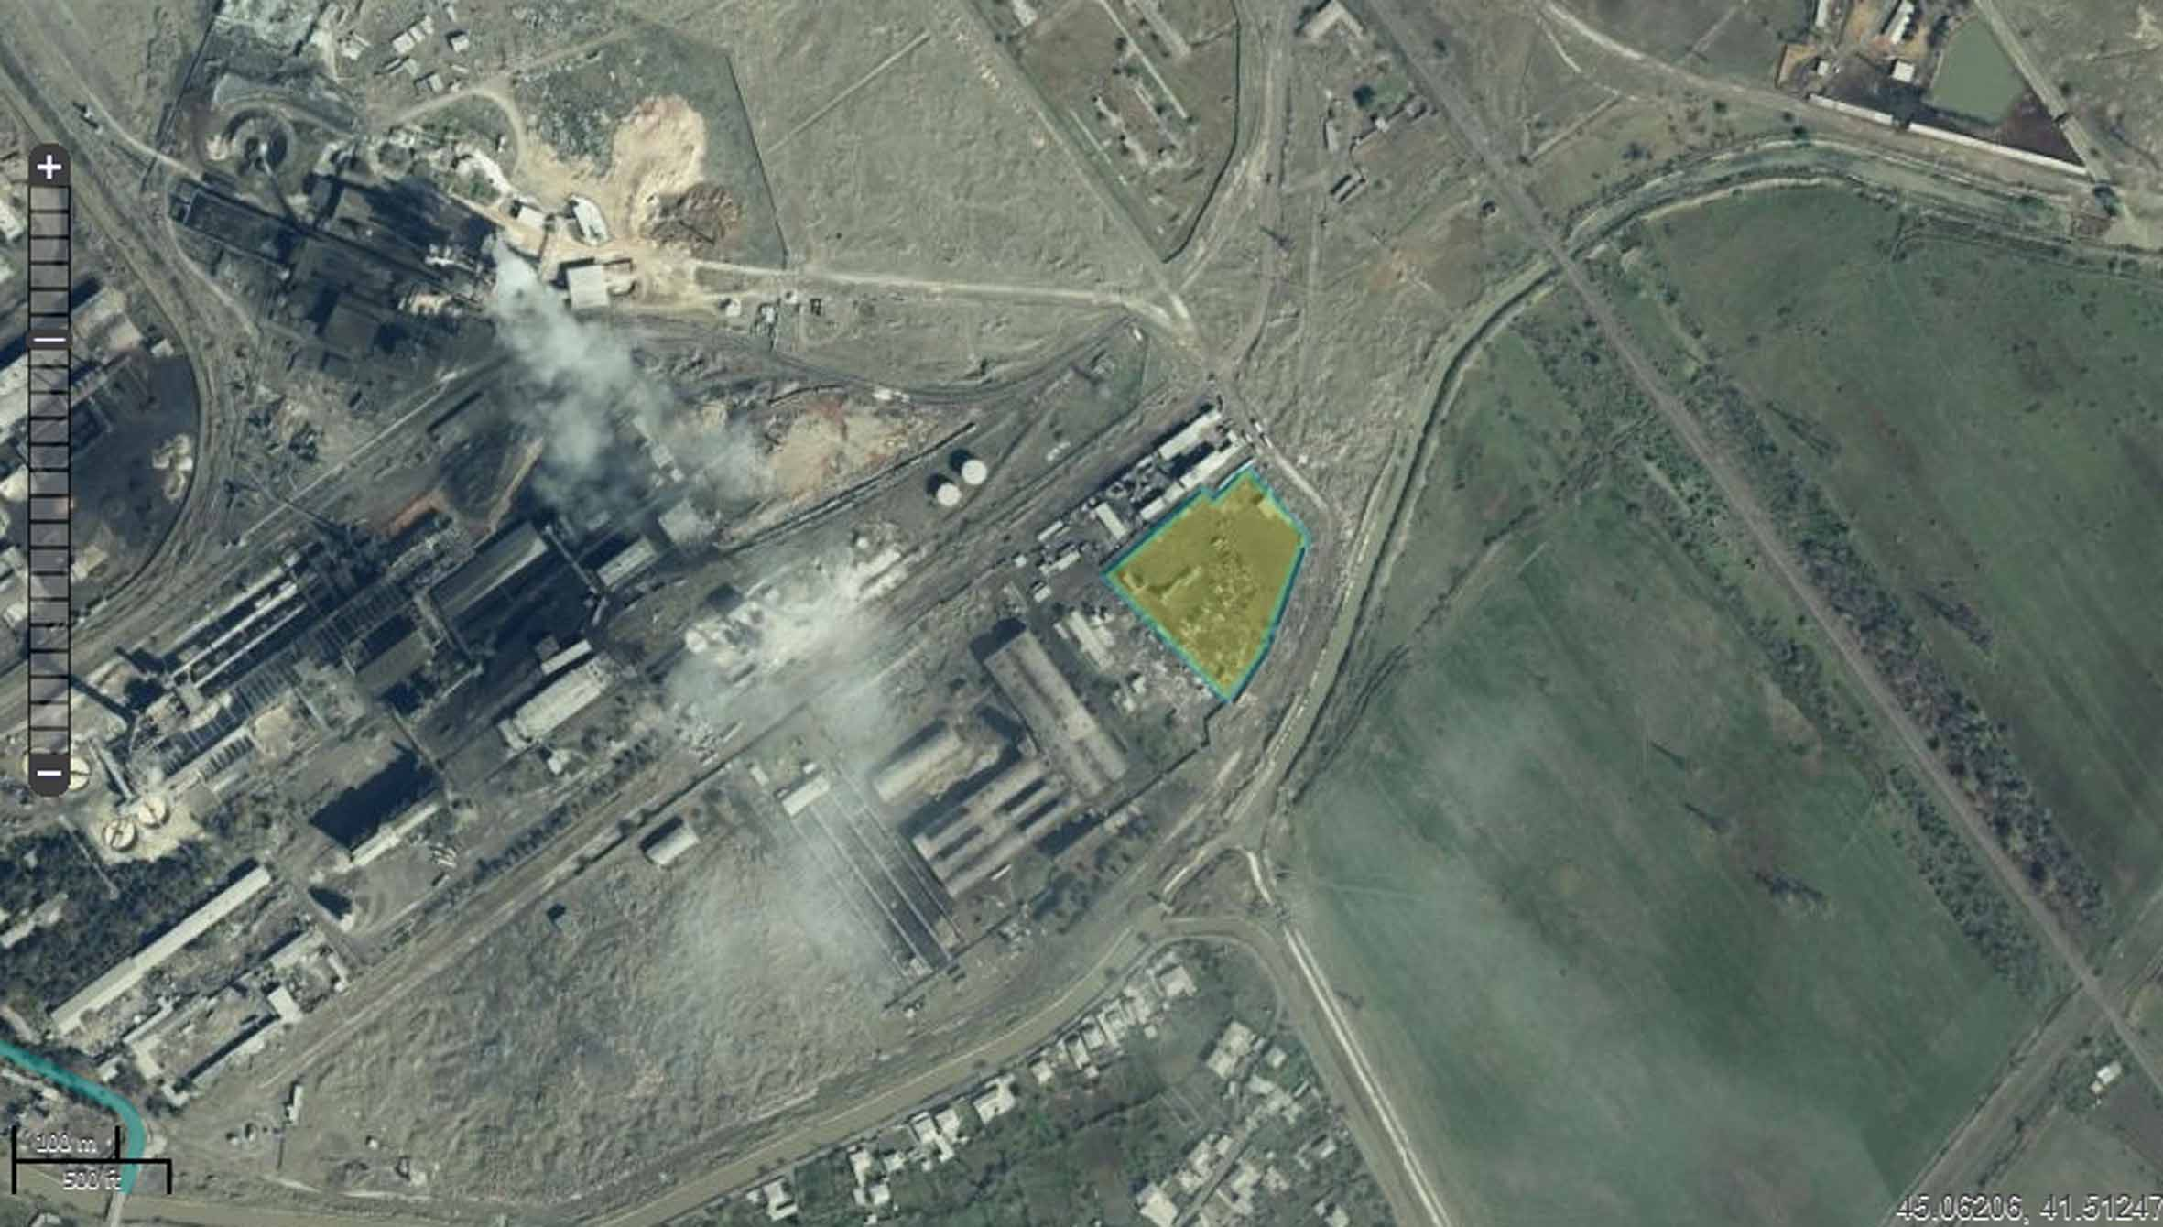
საკვლევი ტერიტორია
შ.პ.ს. „თეიმურაზ ჯანგულაშვილი და კომპანია”-ს საპრექტო ცემენტის საწარმო
მარინის სარწყავი არხი
195 მ
უახლოესი დასახლებული პუნქტი-სოფ. თაზაქენდი

Slide 5
საკვლევი ტერიტორია
საკვლევ ტერიტორიაზე საბაზისო საველე კვლევის ფარგლებში გამოვლენილი არ ყოფილა არცერთი მნიშვნელოვანი ჰაბიტატი ან სახეობა. უშუალოდ საკვლევ ტერიტორიაზე ხე-მცენარეული საფარი პრაქტიკულად წარმოდგენილი არ არის;
საკვლევი ტერიტორია შემოღობილია, მოწყობილია მისასვლელი გზები;
საკვლევ ტერიტორიაზე არსებობს წყალმომარაგება-კანალიზაციის და ელექტრომომარაგების ქსელები;
საწარმოსათვის შერჩეული ტერიტორია ათეული წლების განმავლობაში განიცდიდა მაღალ ტექნოგენურ და ანთროპოგენურ დატვირთვას, რის გამოც ჩამოყალიბებულია ტიპიური ტექნოგენური ლანდშაფტი.

Slide 6
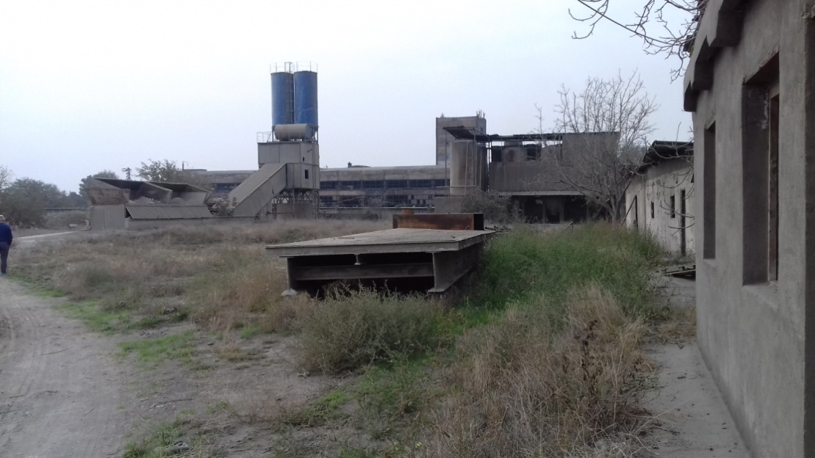
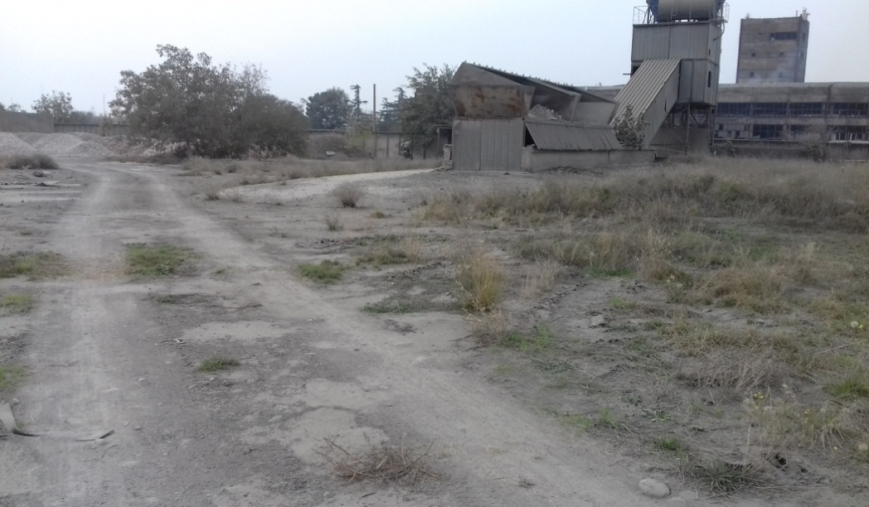
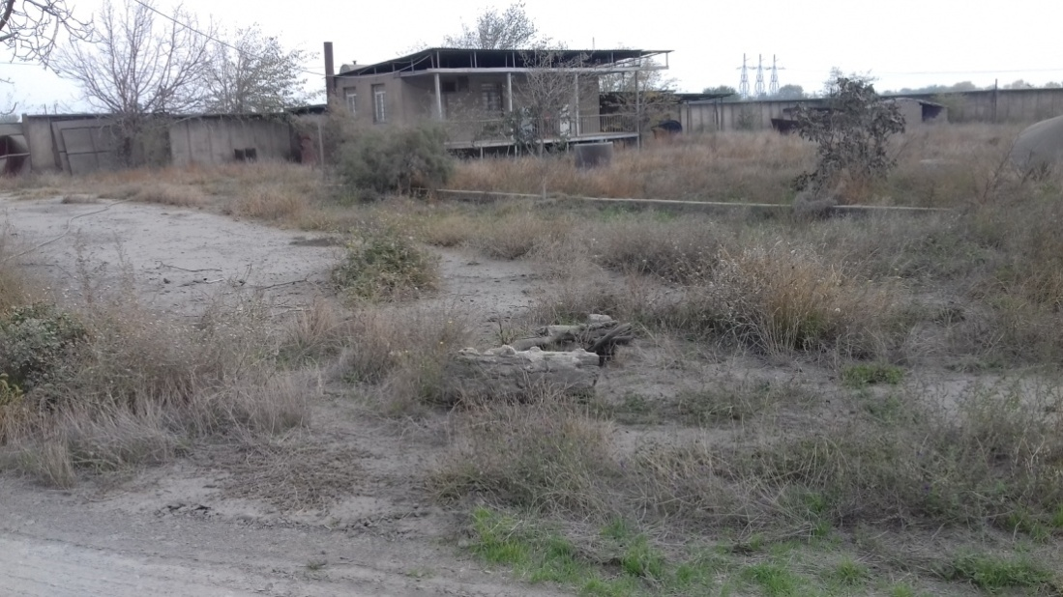
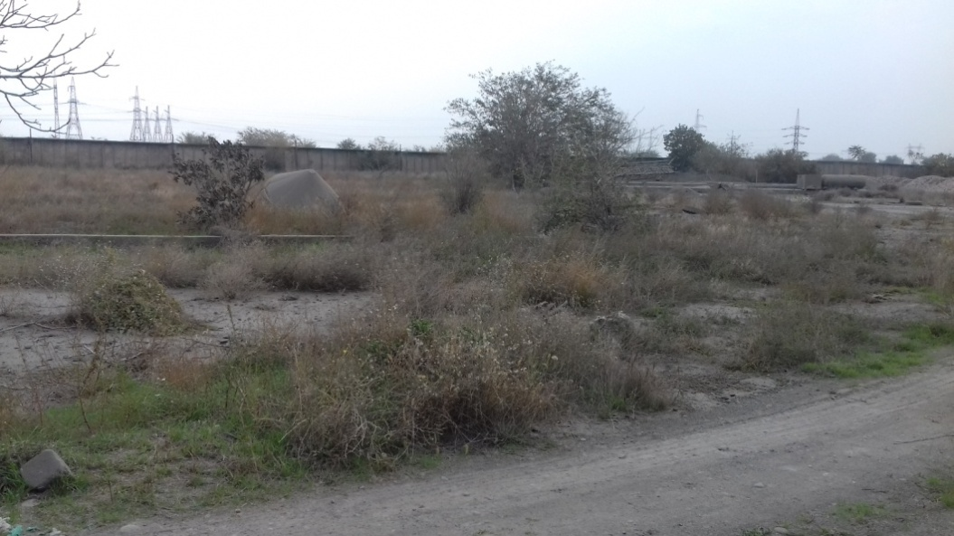
საკვლევი ტერიტორიის ხედები

Slide 7
საკვლევი ტერიტორიის მიმდებარე ტერიტორიის მიწათსარგებლობა
საპროექტო ტერიტორიის მიმდებარედ აღმოსავლეთით, დასავლეთით, ჩრდილოეთით და სამხრეთით ესაზღვრება სასოფლო-სამეურნეო და არასასოფლო-სამეურნეო დანიშნულების მიწის ნაკვეთები, სადაც განთავსებულია როგორც უმოქმედო სამრეწველო საწარმოების ტერიტორიები, ასევე დღეისათვის მოქმედებს სხვადასხვა პროფილის საწარმოო ობიექტები.
საწარმოს მიმდებარედ აღმოსავლეთის მხრიდან უშუალოდ ესაზღვრება სავტომობილო გზა, 50 მეტრში გადის მარის სარწყავი არხი და 72 მეტრში მდებარეობს სახელმწიფოს საკუთრებაში არსებული სასოფლო-სამეურნეო (სახნავი) დანიშნულების მიწის ნაკვეთი (ს/კ N02.07.02.425), ჩრდილოეთის მხრიდან 10 მეტრში ესაზღვრება ფ/პ ლევანი ვარსემაშვილის (პ/#:22001005466) საკუთრებაში არსებულ მიწის ნაკვეთი (ს/კ N02.07.03.034) მასზე განთავსებული შპს „მაქს იმპორტი“-ს (ს/N405164174) ცემენტის საწარმოთი, ხოლო 30 მეტრში მდებარეობს სახელმწიფოს საკუთრებაში არსებული არასასოფლო-სამეურნეო დანიშნულების მიწის ნაკვეთი (ს/კ N02.07.02.918), ჩრდილო დასავლეთის მხრიდან საპროექტო საწარმოს მიწის ნაკვეთის საზღვრიდან დაახლოებით 85 მეტრში მდებარეობს შპს „ჰაიდელბერგცემენტ ჯორჯია“-ს მიწის ნაკვეთი და დაახლოებით 300 მეტრში შპს „ჰაიდელბერგცემენტ ჯორჯია“-ს ცემენტის ქარხანა (ს/კ N02.07.03.035), 80 მეტრში შპს „ნიკა 2004“-ს (ს/N:216302150) საკუთრებაში არსებული მიწის ნაკვეთი (ს/კ N02.07.02.516) ფეროშენადნობი ქარხნით, 130 მეტრში სს „რკინა-ბეტონი“-ს (ს/N:216315663) საკუთრებაში არსებული მიწის ნაკვეთი (ს/კ N02.07.02.517) შენობა ნაგებობებით, დასავლეთის მხრიდან 10 მეტრში ესაზღვრება ფ/პ გიორგი ვარსემაშვილის (პ/N: 01014005951) საკუთრებაში არსებული არასასოფლო-სამეურნეო დანიშნულების მიწის ნაკვეთი (ს/კ N02.07.02.448) შენობა ნაგებობებით, სამხრეთის მხრიდან უშუალოდ ესაზღვრება შპს "ბუჩარდა"-ს (ს/N:216289647) საკუთრებაში არსებული არასასოფლო-სამეურნეო დანიშნულების მიწის ნაკვეთი (ს/კ N02.07.02.002) შენობა ნაგებობებით და სახელმწიფოს საკუთრებაში არსებული არასასოფლო-სამეურნეო დანიშნულების მიწის ნაკვეთი (ს/კ N 02.07.02.948) შენობა ნაგებობებით.

Slide 8
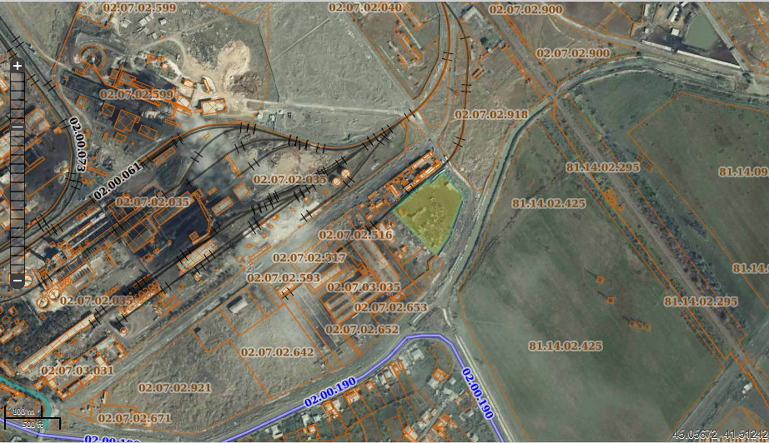
საკვლევი ტერიტორიის მიმდებარე ნაკვეთების/სივრცეების მიწათსარგებლობის შესახებ მონაცემები
შ.პ.ს. „თეიმურაზ ჯანგულაშვილი და კომპანია”-ს საპროექტო ცემენტის საწარმო
რკინიგზა
შპს „ჰაიდელბერგცემენტ ჯორჯია“-ს მიწის ნაკვეთი
შპს „მაქს იმპორტი“-ს ცემენტის საწარმო
შპს „ჰაიდელბერგცემენტ ჯორჯია“-ს ცემენტის ქარხანა
საავტომობილო გზა
სს „რკინა ბეტონი“
მარის სარწყავი არხი
შპს „ნიკა 2004“-ის ფეროშენადნობთა ქარხანა

Slide 9
დაგეგმილი საქმიანობის ზოგადი დახასითება
საწარმოს დაგეგმილი საქმიანობა ძირითადად გათვლილია საქართველოს სანედლეულე ბაზის გამოყენებაზე.
საწარმოს მიზნობრივი პროდუქციას წარმოადგენს პორტლანდცემენტი (მარკა „300“, მარკა „400“, მარკა „500“), რომელიც იხმარება სხვადასხვა დანიშნულების ბეტონის, შემავსებლების დასამზადებლად. თავის მხრივ ბეტონის შემავსებლები ფართოდ გამოიყენება ყოველგვარ მშენებლობაში: გზის საფარების, სამშენებლო კონსტრუქციების, ფუნდამენტების, მონოლითების, რკინიგზის განძელების, ხიდებისა და გვირაბების და ა.შ. დღეს არ არსებობს მშენებლობა სადაც ბეტონის შემავსებლები რაიმე სახით არ გამოიყენება.
პორტლანდცემენტი სამშენებლო დანიშნულების წვრილმარცლოვანი ფხვნილია, რომელიც მიიღება პორტლანდცემენტის კლინკერის და თაბაშირშემცველი მასალის ერთდროული დაფქვით. ზოგიერთი სამშენებლო-ტექნიკური თვისებების და ეკონომიურობის გასაუმჯობესებლად, დაფქვის პროცესში დასაშვებია კლინკერთან და თაბაშირთან მინერალური ან სპეციალური დანიშნულების დანამატების შერევა.
აღნიშნულის გათვალისწინებით პროექტით გათვალისწინებული ობიექტის ფუნქციური დანიშნულებაა ცემენტის წარმოება (კლინკერის, თაბაშირისა და დანამატების დაფქვით და შერევით) და მიღებული პროდუქციის რეალიზაცია.
სრული დატვირთვის პირობებში საწარმო წლიურად აწარმოებს დაახლოებით 79 200,0 ტ/წელ. ტ/წელ. პროდუქციას (პორტლანდცემენტი: მარკა „300“, მარკა „400“, მარკა „500“).

Slide 10
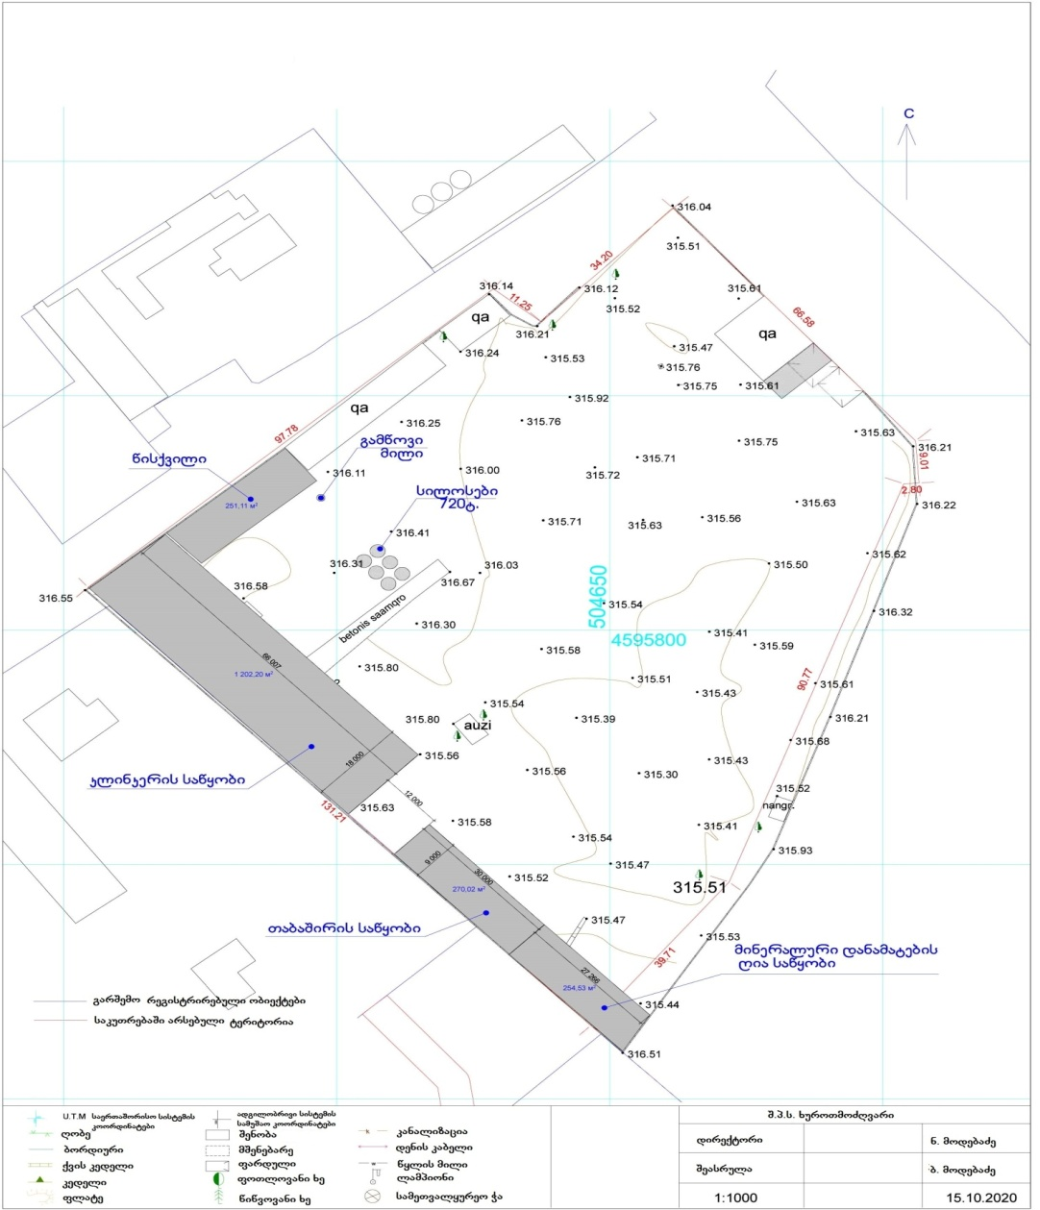
საწარმოს გენერალური გეგმა
პროექტის მიხედვით საწარმოს ტერიტორიაზე აშენდება და მოეწყობა საწარმოო პროცესების უზრუნველყოფისათვის აუცილებელი ტექნოლოგიური და დამხმარე ინფრასტრუქტურის შემდეგი ელემენტები:
ნედლეულის სასაწყობო სათავსოები;
ასარევი მოედანი;
მკვებავი ბუნკერი -1 ;
ბურთულებიანი წისქვილი -1;
ლენტური ტრანსპორტიორი -1;
საკომპრესორო -1;
პნევმოტრანსპორტიორი -1;
ცემენტის სილოსები -6.
აირგამწმენდი სისტემა;
სანიაღვრე კანალიზაციის სისტემა;
ადმინსტრაციული და საყოფაცხოვრებო სათავსოები.
.

Slide 11
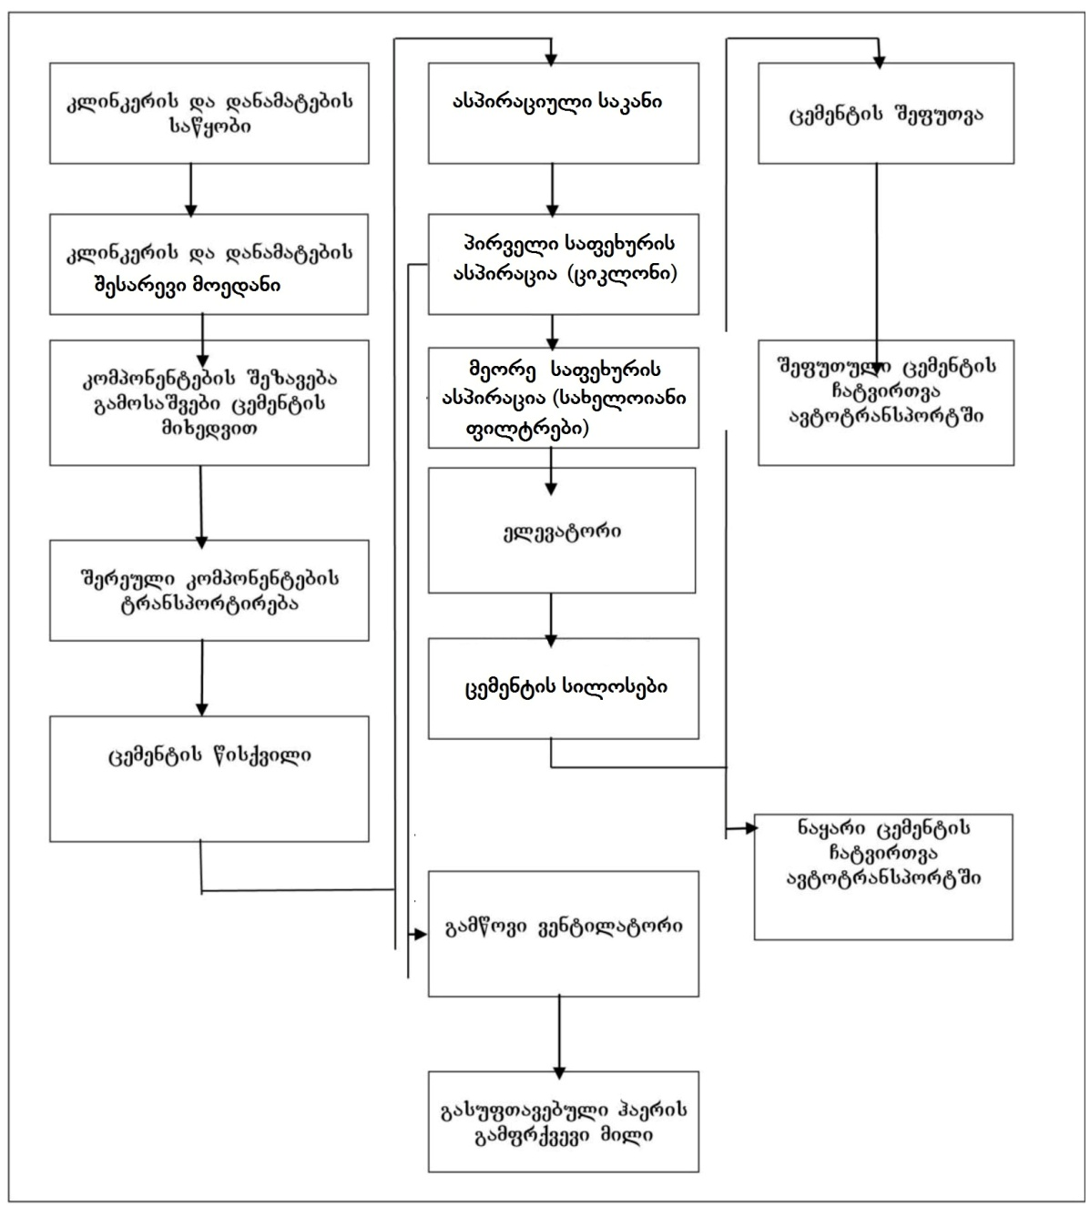
ცემენტის წარმოების ტექნოლოგიური სქემა

Slide 12
ძირითადი ნედლეულის რაოდენობები ერთეულ პროდუქციაზე და წლიური ხარჯი
ტექნოლოგიური რეგლამენტის შესაბამისად ერთეული პროდუქციის მისაღებად საჭირო ნედლეულის ხვედრითი ხარჯების მახასიათებლების, საწარმოს წარმადობის და სამუშაო რეჟიმის გათვალისწინებით წლის განმავლობაში დაგეგმილი რაოდენობის პროდუქციის მისაღებად საჭირო ძირითადი ნედლეულის ხარჯების შესახებ მონაცემები წარმოდგენილია ცხრილში
# | ნედლეულის დასახელება | ნტდ | რაოდენობა, 1ტ. ცემენტის მისაღებად, ტ | ნედლეულის წლიური ხარჯი, ტ
1 | კლინკერი | გოსტ 10178-85 | 0,54 ÷ 0,96 | 42 768 ÷ 76032
2 | თაბაშირი | გოსტ 4013-82 | 0,04 ÷ 0,06 | 3168 ÷ 4722
3 | მინერალური დანამატი | გოსტ 22263-76 | 0,05 ÷ 0,4 | 3960 ÷ 31680
პროდუქციის საწარმოებლად საჭირო ნედლეულის სავარაუდო მომწოდებლებია:
  კლინკერი: შპს,,ჰაიდელბერგცემენტ ჯორჯია“ და სხვა;
  თაბაშირი: შპს "თაბაშირ ინვესტი", შპს "თემო 2017" (ამბროლაურის რაიონი) და სხვა;
  მინერალური დანამატი: შპს,,კარიერი 2015“, შ პს ,,ნიუ ჯგუფი“ და სხვა.

Slide 13
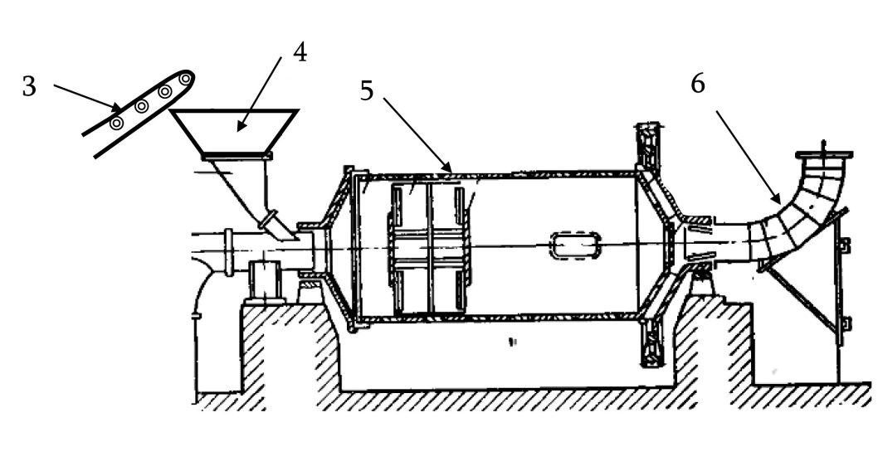
ცემენტის წარმოების პროცესი
ნედლეული საწარმოს ტერიტორიაზე შემოიზიდება ავტოთვითმცლელებით და ჩამოიცლება ნედლეულის მიღების დახურულ საწყობში (1). საწყობიდან ისინი (კლინკერი, თაბაშირი და მინერალური დანამატი) დადგენილი რეცეპტის შესაბამისად ავტომტვირთავების საშუალებით, გადაიტანება ბეტონის მოედანზე და აირევა (2). კაზმის კომპონენტების დოზირება და შემდგომ მათი ერთმანეთში არევა წარმოებს ავტოჩამტვირთველების საშუალებით.
კაზმი გადაიტანება წისქვილის მიმღებ ბუნკერებში, ხოლო აქედან ლენტური ტრანსპორტიორის (3) საშუალებით მიმღების (4) მეშვეობით მიეწოდება ბურთულებიან წისქვილს (5) კაზმის მიწოდების რეგულირება ხდება მკვებავი ბუნკერების ძირში განთავსებული ღიობის სიდიდისა და(ან) ლენტური კონვეიერის სიჩქარის მეშვეობით. კაზმით კვების რეგულირება ასევე შესაძლებელია ტრანსპორტიორის სიჩქარის ცვლილებით. წისქვილში კაზმის დაფქვის შემდგომ მიღებული სხვადასხვა მარკის ცემენტი ასპირაციის მილით (6) მოხვდება წისქვილის სამტვერე საკანში. სამტვერე საკანში, საიდანაც მტვრის დაჭერა მოხდება წისქვილზე დამონტაჟებული ციკლონის და სახელოიანი ფილტრების საშუალებით. სამტვერე საკნიდან ცემენტის გადატანა მოხდება ელევატორში, სადაც მას ემეტება მტვერდამჭერ სისტემებში დაჭერილი ცემენტი და პნევმოტრანსპორტის მილის მეშვეობით გადაიტვირთება ცემენტის ექვს სილოსში (თითოეული 120 ტ ტევადობის).
საწარმოდან ცემენტის გაცემა მოხდება როგორც ნაყარის სახით ასევე ტომრებში დაფასოებული – საავტომობილო ტრანსპორტით.
.

Slide 14
საწარმოს აირმტვერნარევის გამწმენდი სისტემის დახასიათება
ცემენტის დაფქვის წისქვილი უზრუნველყოფილია ერთიანი გამომავალი აირმტვერნარევების გამწმენდი სისტემით.
ცემენტის საფქვავი წისქვილი, ტექნიკური დოკუმენტაციის მიხედვით, აღჭურვილია ეფექტური აირგამწმენდი სამსაფეხურიანი დანადგარებით. I საფეხური – მტვერდამჭერი საკანი 10%-იანი ეფექტურობით; II – საფეხური, ციკლონი 75 %-იანი ეფექტურობით და III საფეხური, სახელოებიანი ფილტრები 99.9 %-იანი ეფექტურობით. გამონაბოლქვი აირმტვერნარევის გაწმენდის შემდეგ დაჭერილი ცემენტის მტვერი დაუბრუნდება ცემენტის ელევატორს, ხოლო ცემენტის წისქვილებიდან წარმოქმნილი აირმტვერნარევი გაწმენდის შემდეგ გაიფრქვევა ატმოსფეროში 12 მეტრი სიმაღლის მილით, რომლის დიამეტრი იქნება 0.5 მეტრი.
წისქვილზე დამონტაჟებულია 3 მ სიგრძის 56 ცალი სახელოებიანი ფილტრები, ციკლონი 1 ცალი , 1.60 მ დიამეტრის და დამლექი კამერა ზომებით 1x2x4 მ.
ცემენტის სილოსებზე ასევე დამონტაჟებული იქნება კომპანია "WAMGROUP"-ის "SILOTOP ZERO"-ს მარკის სახელოებიანი ფილტრები, რომელთა ეფექტურობა ტოლი იქნება 99.9 %-ის.

Slide 15
საწარმოს წარმადობა
საწარმოს წარმადობისა და დატვირთვის შეფასების მიზნით საწარმოს მიერ
განხორციელებულია სპეციალური გამოკვლევები, რისი გათვალისწინებით
დადგინდა საწარმოს მუშაობის რეჟიმი და მწარმოებლურობა:
საწარმოს საპროექტო წარმადობა შეადგენს 12,0 ტ/სთ;
დღე-ღამეში 20 სამუშაო საათი, წელიწადში 330*20=6600 სთ/წელ;
ცემენტის წლიური მწარმოებლურობა იქნება 6600 სთ/წელ. * 12,0 ტ/სთ= 79 200,0 ტ/წელ.
ამდენად, საპროექტო წარმადობად მიღებული იქნა 12,0 ტ/სთ. შერჩეული წარმადობა
და ცემენტის წარმოების პროგრამა წელიწადში 79 200 ტ-ის ოდენობით სრულად
შეესაბამება ჩატარებული კვლევის შედეგებს. ამიტომ, არსებულ პირობებში საწარმოს
წარმადობის ცვლილება, მისი შემცირების ან ზრდის თვალსაზრისით მოსალოდნელი არ არის.

Slide 16
საწარმოს სამუშაო რეჟიმი
საწარმოში დასაქმებული იქნება 40-50 ადამიანი. საწარმო იმუშავებს შემდეგი რეჟიმით:
წელიწადში 330 სამუშაო დღე;
სამუშაო დღის ხანგრძლივობა- 20 სთ.
საწარმოსთვის საჭირო ბუნებრივი რესურსები
წარმოებული პროდუქციის დასახელება | ბუნებრივი რესურსის დასახელება | რესურსის დანახარჯი წლის განმავლობაში
ცემენტი | მიწის ნაკვეთი, ჰა | 1,39
 | სასმელი წყალი, მ³ | 742,5
 | თაბაშირი, ტ | 3168 ÷ 4722
 | ღორღი, ტ | 3960 ÷ 31680

Slide 17
ალტერნატივების ანალიზი
საქართველოს გარემოსდაცვითი კანონმდებლობის შესაბამისად, გარემოზე ზემოქმედების შეფასების ანგარიში უნდა
მოიცავდეს პროექტის განხორციელების ალტერნატიული ვარიანტების ანალიზს, ახალი ვარიანტების ფორმირების
აღწერას. ამისთვის გამოიყენება გადაწყვეტილებათა მიღების თეორიისა და სისტემური ანალიზის ზოგადი სქემა, რაც
გულისხმობს შემდეგი თანმიმდევრული ეტაპების განხორციელებას:
პრობლემების განსაზღვრას;
ვარიანტთა სიმრავლის განსაზღვრის მახასიათებლების ნიშნების გამოყოფას;
შესაძლო საპროექტო გადაწყვეტილებათა სიმრავლის დადგენას;
ოპტიმალური ვარიანტის შერჩვის კრიტერიუმების განსაზღვრას;
პრაქტიკულად მიზანშეწონილი რამდენიმე მთავარი ვარიანტის შერჩევას;
ვარიანტების შეფასებას დადგენილი კრიტერიუმების მიხედვით;
ოპტიმალური ვარიანტის შერჩევასა და დასკვნების შემუშავებას.
საწარმოს მშენებლობის პროექტის მომზადების წინასაპროექტო სატადიაზე განხილული იყო შემდეგი ალტერნატიული
ვარიანტები:
არაქმედების ალტერნატივა.
ცემენტის საწარმოს განთავსების ალტერნატივები;
ტექნოლოგიური ალტერნატივები;
მწარმოებლურობის შემცირება/გადიდების ალტერნატივები;

Slide 18
გარემოზე მოსალოდნელი ზემოქმედების აღწერა
ატმოსფერულ ჰაერში მავნე ნივთიერებების ემისიები და ხმაურის გავრცელება;
ზემოქმედება გეოლოგიურ გარემოზე;
ზემოქმედება წყლის გარემოზე;
ზემოქმედება ბიოლოგიურ გარემოზე, მათ შორის მცენარეულ საფარზე, ცხოველთა
სახეობებზე და მათ საბინადრო ადგილებზე;
ზემოქმედება ნიადაგის ნაყოფიერ ფენაზე, დაბინძურების რისკები;
ვიზუალურ-ლანდშაფტური ზემოქმედება;
ნარჩენების წარმოქმნის და მართვის შედეგად მოსალოდნელი ზემოქმედება;
ზემოქმედება ადამიანის ჯანმრთელობასა და უსაფრთხოებაზე;
ზემოქმედება სატრანსპორტო ნაკადებზე;
ზემოქმედება არსებულ ინფრასტრუქტურულ ობიექტებზე;
ისტორიულ-კულტურულ და არქეოლოგიურ ძეგლებზე ზემოქმედების რისკები;
კუმულაციური ზემოქმედება

Slide 19
გზშ-ს ეტაპზე შესასწავლი ზემოქმედების სახეები და მეთოდები
საწარმოს მოწყობისა და ექსპლუატაციი ეტაპზე ემისიების და ხმაურის ძირითადი წყაროების განლაგების და მათი მახასიათებლების დაზუსტება;
საანგარიშო წერტილების განსაზღვრით, ხმაურის დონეების და ატმოსფერულ ჰაერში დამაბინძურებელი ნივთიერებების კონცენტრაციების მოდელირება, შემარბილებელი ღონისძიებები და მონიტორინგის გეგმა;
წყლის ხარისხზე ზემოქმედების წყაროების დაზუსტება, კონკრეტული შემარბილებელი ღონისძიებები;
ნიადაგის/გრუნტის ზედაპირული ფენის დაბინძურების მაღალი რისკის უბნების დაზუსტება, პრევენციული/შემარბილებელი ღონისძიებების შემუშავება;
წარმოქმნილი ნარჩენების სახეობები, რაოდენობა და მათი მართვის საკითხები;
ადამიანთა (მოსახლეობა და პროექტის ფარგლებში დასაქმებული პერსონალი) ჯანმრთელობასა დაუსაფრთხოებასთან დაკავშირებული ზემოქმედების პირდაპირი რისკების პრევენციის მიზნით მნიშვნელოვანია უსაფრთხოების ზომების მკაცრი დაცვა და მუდმივი ზედამხედველობა;

Slide 20
საქმიანობის განხორციელების პროცესში უარყოფითი ზემოქმედებების შემცირების ერთ-ერთი წინაპირობაა დაგეგმილი საქმიანობის სწორი მართვა მკაცრი მეთვალყურეობის (გარემოსდაცვითი მონიტორინგის) პირობებში. გმადლობთ ყურადღებისთვის

